Slide 1
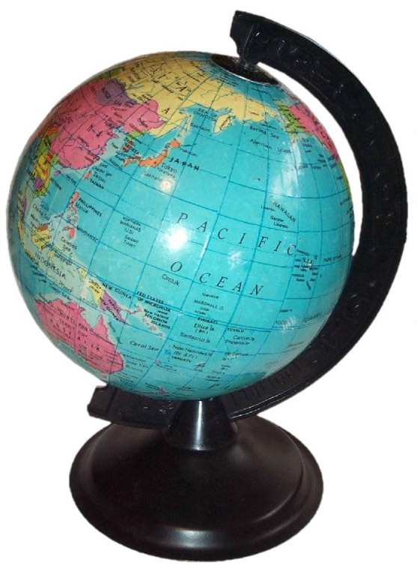
и
ОКЕАНЫ
МАТЕРИКИ

Slide 2
Евразия – 55 млн кв км

Slide 3
АФРИКА – 30 млн кв км

Slide 4
Северная Америка – 24млн кв км

Slide 5
Южная Америка – 18 млн кв км

Slide 6
8,5 млн кв км

Slide 7
Антарктида – 14 млн кв км

Slide 8
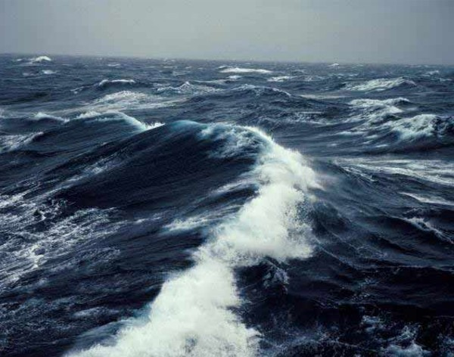
Тихий или Великий океан

Slide 9
Атлантический океан

Slide 10
Индийский океан

Slide 12
Северный Ледовитый океан

Slide 13
Общая площадь океанов 361 млн кв км

